Slide 1
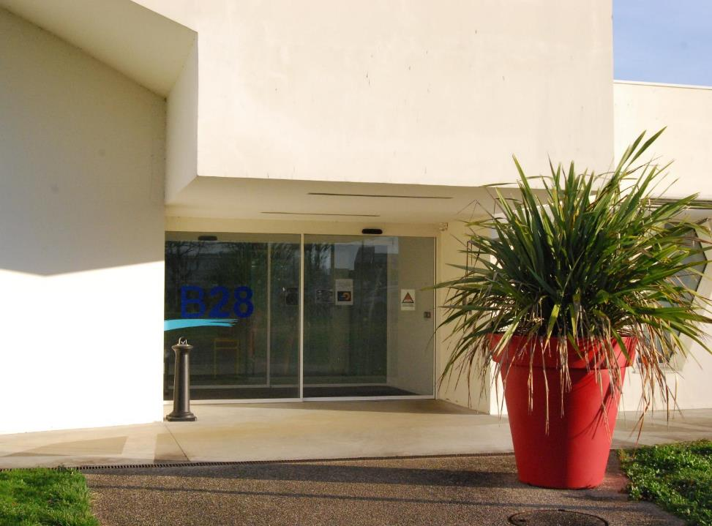


Conseil UFR SFA
9 janvier 2024

Slide 2

Ordre
du jour
Conseil UFR SFA 09/01/24
Informations générales
Relevé de décision du conseil d’UFR SFA du 05/12/23 – Pour délibération
Retour de dialogue de gestion RH -Pour information
Finances
Exécution budgétaire 2023 – Pour information
Subventions – Pour délibération
Exposition « Les Sciences’Elles »
Bourses « Faites de la science » 2024
Mobilité étudiante à Moncton (Canada)
Questions diverses
2
CONSEIL UFR SFA 09/01/24

Slide 3

1
Informations générales
3
CONSEIL UFR SFA 09/01/24

Slide 4

Informations générales : Bienvenue aux nouveaux élus étudiants
Suite aux élections du 28 au 30/11/23 nous avons le plaisir d’accueillir 6 nouveaux élus du collège Usagers pouvant siéger au sein du conseil d’UFR
Comme prévu dans les statuts, il leur est proposé de désigner un membre élu titulaire pour siéger au sein de la commission formation (proposition d’approuver cette désignation au prochain conseil d’UFR)
Une commission « vie étudiante » est prévue le jeudi 18 janvier 2024 à 16h30 (les titulaires et suppléants sont invités)
4
CONSEIL UFR SFA 09/01/24

Slide 5
Informations générales : Calendrier des prochains conseils d’UFR SFA
Les prochains conseils d’UFR SFA sont programmés le :
13/02/2024 à 14h (thème principal : investissements 2024)
12/03/2024 à 14h (thème principal : ATER 24/25)
22/03/2024 à 14h (élection direction UFR SFA)
5
CONSEIL UFR SFA 09/01/24

Slide 6
Informations générales : Quelques chiffres présentés en conférence des directeurs
Les effectifs
6
CONSEIL UFR SFA 09/01/24

Slide 7
Informations générales : Quelques chiffres présentés en conférence des directeurs
Le nombre d’heures d’enseignement par composante
7
CONSEIL UFR SFA 09/01/24

Slide 8
Informations générales : Quelques chiffres présentés en conférence des directeurs
Le nombre d’heures d’enseignement par composante et l’indicateur H/E (nombre total d’heures/nombre d’étudiants)
8
CONSEIL UFR SFA 09/01/24

Slide 9
Informations générales : Quelques chiffres présentés en conférence des directeurs
L’encadrement des étudiants par BIATSS formation et par enseignant
9
CONSEIL UFR SFA 09/01/24

Slide 10
Informations générales : Quelques chiffres présentés en conférence des directeurs
Le ratio BIATSS formation/enseignant
10
CONSEIL UFR SFA 09/01/24

Slide 11
2
Relevé de décision du conseil d’UFR SFA du 05/12/23
11
Avis du conseil d’UFR : 27 voix Pour – 4 Abstentions
CONSEIL UFR SFA 09/01/24

Slide 12
3
Retour de dialogue de gestion rh
12
CONSEIL UFR SFA 09/01/24

Slide 13
Retour dialogue de gestion RH 2024 : Rappel Calendrier
23/05/23 : mail à la direction des laboratoires, des départements de formation et des services pour les expressions de besoin RH pour septembre 2024
16/06/23 : Présentation par la présidente des grandes orientations de la campagne d’emploi 2024 (directions composantes, directions de laboratoires)
20/06/23 : Commission du personnel SFA
27/06/23 : Conseil UFR SFA – Envoi des demandes SFA à la présidence de l’UP
06/07/23 : Dialogue de gestion RH (équipe direction SFA – DGSA – DRH – VP RH – VP BIATSS)
20/10/23 : Retour de dialogue de gestion RH : échange bilatéral direction UFR SFA – Présidence UP
12/12/23 : retour dialogue de gestion RH aux directions de composantes et directions de laboratoire
22/12/23 : vote CA UP
13
CONSEIL UFR SFA 09/01/24

Slide 14
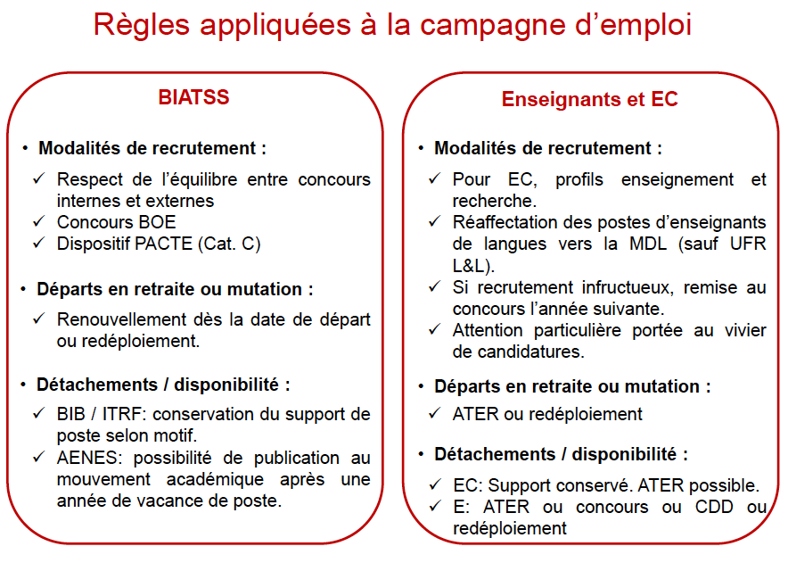
Retour dialogue de gestion RH 2024 : Grandes orientations UP
Objectifs de la présidence : davantage de concertation interne et au sein des instances, approche pluriannuelle, cohérence avec les objectifs stratégiques de l’établissement, rééquilibrage entre services ou composantes via indicateurs, conservation globale du volume d’emplois, davantage de transparence (en invitant les DU)
14
CONSEIL UFR SFA 09/01/24

Slide 15
Retour dialogue de gestion RH 2024 : Postes BIATSS
Ouverture de concours « fléchés »
Ouverture de concours « non fléchés » :
Adjoints en gestion administrative : 4 concours internes ATRF et 3 concours ADJAENES et 4 concours au titre du handicap (BOE)
Techniciens en gestion administrative : 1 concours interne TECH et 2 concours SAENES (1 interne et 1 externe)
Cordonnateur-trice logistique : 1 concours ASI interne
Ouverture d’au moins 5 supports à la mobilité interne (adjoints en gestion administrative)
15
CONSEIL UFR SFA 09/01/24

Slide 16
Retour dialogue de gestion RH 2024 : Postes BIATSS (Bilan)
Bilan globalement positif
Maintien de tous les supports de postes de BIATSS
Pas d’obtention de concours de technicien en logistique malgré classement en vœu 1 par SFA mais stabilisation des effectifs en logistique sur le site du Futuroscope (1 CDI, un opérateur logistique sans concours)
Renforcement en BIATSS à l’appui des formations à envisager sérieusement pour les années à venir (redéploiement à l’échelle de l’UP ? Transformation de postes d’EC en BIATSS ?)
16
CONSEIL UFR SFA 09/01/24

Slide 17
Retour dialogue de gestion RH 2024 : Postes EC
Supports de professeur des universités
17
CONSEIL UFR SFA 09/01/24

Slide 18
Retour dialogue de gestion RH 2024 : Postes EC (Bilan)
Supports de maître de conférences
Demande de création
18
CONSEIL UFR SFA 09/01/24

Slide 19
Retour dialogue de gestion RH 2024 : Postes EC (Bilan)
Ouverture de tous les concours demandés sauf en CNU 60 (report d’un an en raison du nombre élevé d’ouvertures de concours de MCF en CNU 60 à l’échelle de l’établissement)
Renforcement du potentiel enseignant et de recherche en informatique (1 PR + 1 PRAG + 1 MCF pour 2024 + 1 MCF pour 2025 (sous condition)) pour deux départs à la retraite (1 PR + 1 MCF)
Décision de la présidence d’ouvrir des concours dans le secteur de la biologie santé pour appuyer la mise en place de l’IFR « biologie santé » avec affectation laboratoire longuement discutée
Demande de la présidence de modifier le profil recherche proposé par SFA pour l’ouverture des concours en CNU 28, CNU 65, CNU 27 afin de s’inscrire dans la stratégie de l’établissement
Demande de SFA pour qu’une procédure « établissement » soit mise en place pour l’affectation au sein d’un laboratoire (Commission recherche ? CAC ? CA ?) avec la mise en place d’IFR pluri-composantes
Prise en main de plus en plus forte de la présidence sur le profil recherche en lien direct avec les laboratoires
19
CONSEIL UFR SFA 09/01/24

Slide 20
4
finances
20
CONSEIL UFR SFA 09/01/24

Slide 21
4.1
Exécution budgétaire 2023
21
CONSEIL UFR SFA 09/01/24

Slide 22
Investissements 2023 : les Dépenses
Bilan 2023 :
445 086 € (SFA + Alternance) + 44 230 € (PAI apprentissage) + 32 500 € (Région Naq-Anapoltrace)= 511 816 €
Taux d’exécution ≈ 100 %
22
CONSEIL UFR SFA 09/01/24

Slide 23
Fonctionnement 2023 : Pot commun (recettes et dépenses)
Création d’un pot commun de 33 641 € au 01/12/23 (Sommes ne devant pas être engagées par les départements de formation )
Détail du Pot commun
Détail des dépenses transversales réalisées du 24/11/23 au 20/12/23
23
CONSEIL UFR SFA 09/01/24

Slide 24
Fonctionnement 2023 : les Dépenses
24
CONSEIL UFR SFA 09/01/24

Slide 25
Exécution budgétaire 2023 : Premier Bilan
Malgré des conditions très difficiles (versement tardif de la taxe d’apprentissage et du solde des contrats de professionnalisation), les taux d’exécution sont excellents aussi bien en investissement (ce qui était bien prévu) qu’en fonctionnement (Ce qui était moins prévu ! Merci au secrétaires de département et aux services de SFA !)
Les dépenses de 2023 sont globalement très importantes (512 k€ d’investissement + 759 k€ de fonctionnement) et en augmentation grâce aux sommes perçues pour l’apprentissage.
Les sommes réellement perçues en 2023 au titre de la TA restent encore inconnues…. (versement de décembre 2023 pas encore perçu)
25
CONSEIL UFR SFA 09/01/24

Slide 26
4.2
Subventions
26
CONSEIL UFR SFA 09/01/24

Slide 27
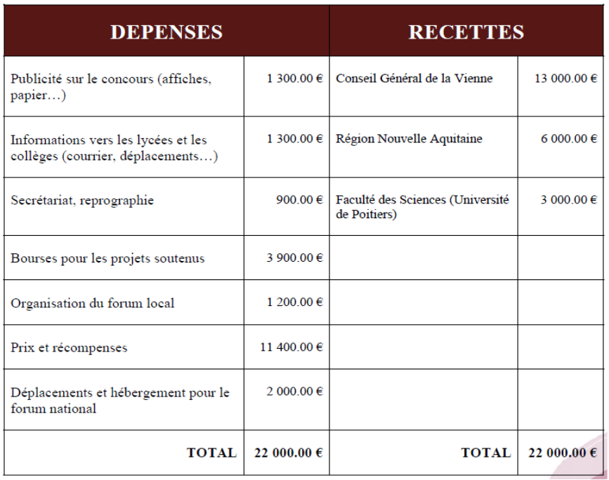
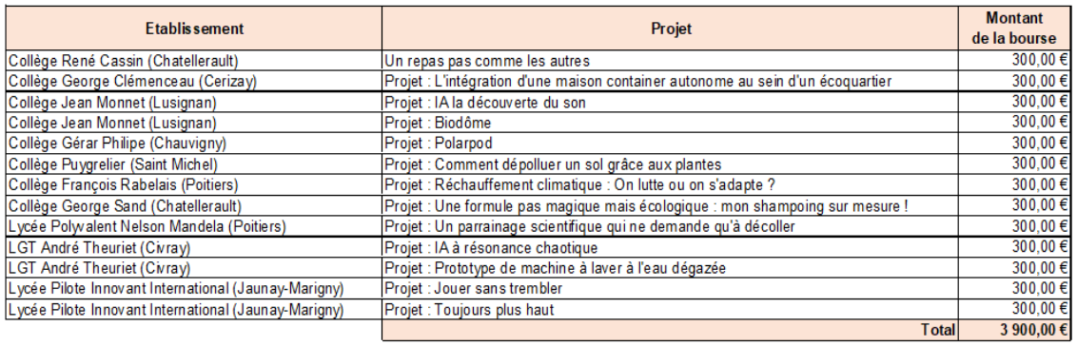
Concours faites de la sciences 2024
Avis du conseil d’UFR : 31 voix Pour
Pour passage au CA de l’UP du 02/02/2024 le conseil d’UFR SFA doit délibérer sur l’attribution de 13 bourses de 300 € pour les groupes de collégiens et lycéens (Zone Poitiers) en compétition pour le concours « Faites de la Sciences » 2024
Les projets seront présentés à la Rochelle le 27/03/24 avec ceux de la zone de la Rochelle dans le cadre du concours régional
27

Slide 28
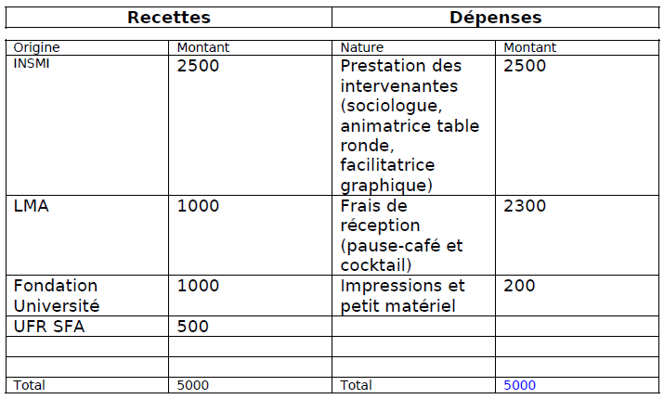
Exposition « Les Sciences’Elles »
Projet porté par la commission parité du LMA articulé autour d’une exposition intitulée « Les Sciences’Elles »
Exposition créée par la délégation régionale CNRS
Portraits en BD de 15 femmes scientifiques dont une collègue du LMA
Premier objectif : communiquer à destination des élèves du secondaire pour susciter des vocations scientifiques, particulièrement chez les jeunes filles
Exposition de mi-mars à mi-avril 2024 au sein de la bibliothèque du LMA avec visite de collégiens et lycéens
Proposition de deux exposés par des scientifiques en clôture de l’exposition
Deuxième objectif : informer nos collègues sur les problématiques de parité dans l'enseignement supérieur et la recherche, en sciences et particulièrement en mathématiques
28 mars : journée d’échanges autour des questions de parité
Le montant demandé servira à payer une partie des frais concernant l’animation de la journée
Demande à SFA d’une subvention de 500 €
Avis du conseil d’UFR : 31 voix Pour
28
CONSEIL UFR SFA 09/01/24

Slide 29
Aide spécifique à la mobilité internationale
Motif de la demande : mobilité d’études pour le semestre 6 de l’année universitaire 2023-2024 en L3 Sciences de la Vie parcours PAN à l’Université de Moncton (Canada)
Montant de la demande : 500 €
Autre(s) aide(s) financière(s) accordée(s) : 600 € par le fond d’aide à la mobilité de l’Université de Poitiers pour tout le séjour
Formation universitaire en cours : L3 Sciences de la Vie parcours PAN
Résultats Universitaires :
2021/2022 : L1 STAPS – 12,69/20
2022/2023 : L2 Sciences de la Vie – 12,717 (rang 91/311)
Avis du conseil d’UFR : 31 voix Pour
29
CONSEIL UFR SFA 09/01/24

Slide 30
5
Questions diverses
30
CONSEIL UFR SFA 09/01/24

